Slide 1
MEC8211- Vérification et validation en modélisation numérique Hiver 2024 Devoir 1 – Vérification de code
Présenté à David Vidal
Équipe:
Camelia Ouamara 2079178
Guillaume Auger 2086582
Vincent Liguori 1797478

Slide 2
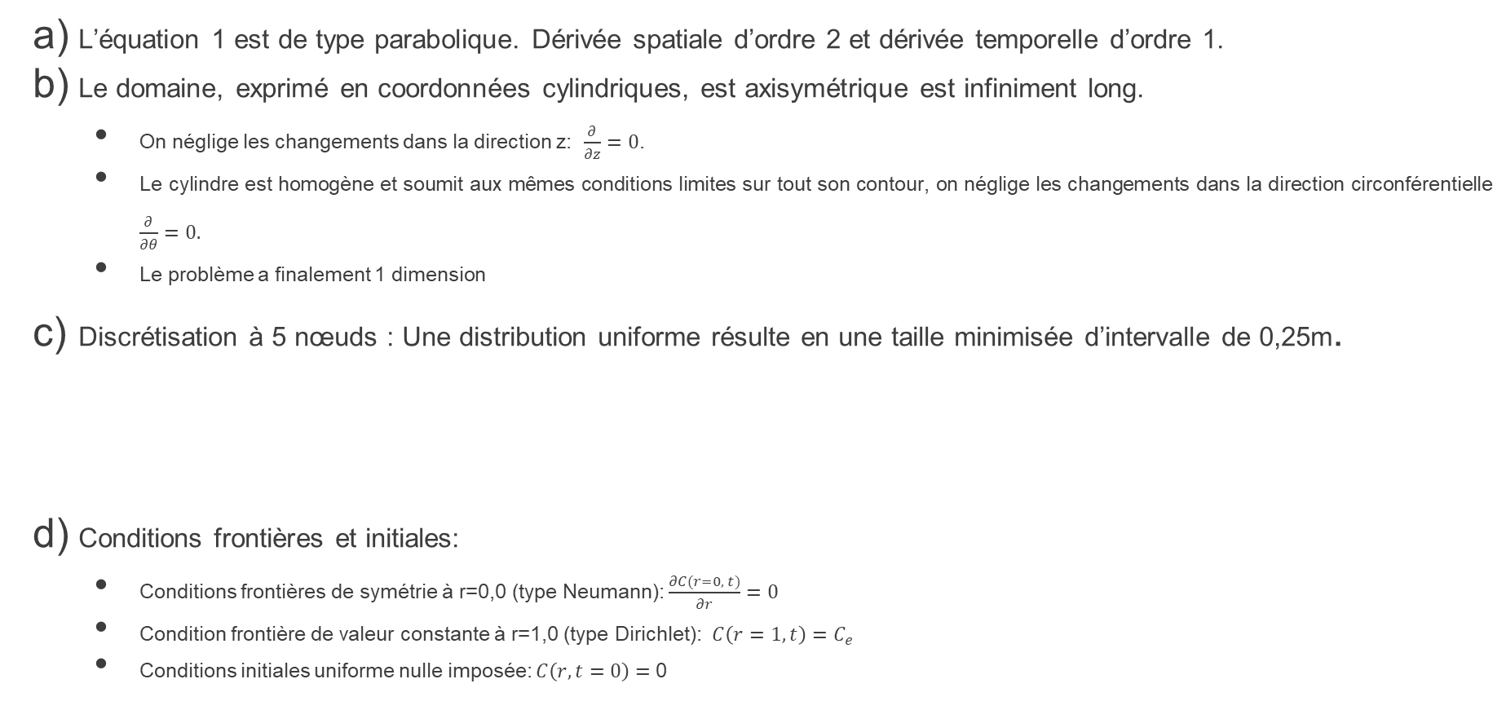
Question A
L’équation 1 est de type parabolique. Dérivée spatiale d’ordre 2 et dérivée temporelle d’ordre 1.
Le domaine, exprimé en coordonnées cylindriques, est axisymétrique est infiniment long.
On néglige les changements dans la direction z: $\frac{∂}{∂z}=0$.
Le cylindre est homogène et soumit aux mêmes conditions limites sur tout son contour, on néglige les changements dans la direction circonférentielle $\frac{∂}{∂θ}=0.$
Le problème a finalement 1 dimension
Discrétisation à 5 nœuds : Une distribution uniforme résulte en une taille minimisée d’intervalle de 0,25m.
Conditions frontières et initiales:
Conditions frontières de symétrie à r=0,0 (type Neumann): $\frac{∂C(r=0, t)}{∂r}=0$
Condition frontière de valeur constante à r=1,0 (type Dirichlet): $C\left(r=1, t\right)=C_{e}$
Conditions initiales uniforme nulle imposée: $C\left(r, t=0\right)=$0
i = 1
i = 2
i = 3
i = 4
i = 5
r = 0,0 m
r = 0,25 m
r = 0,5 m
r = 0,75 m
r = 1,0 m

Slide 3
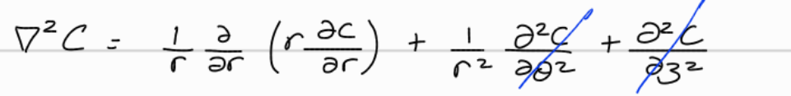
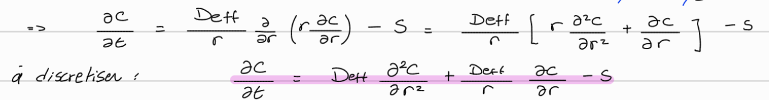

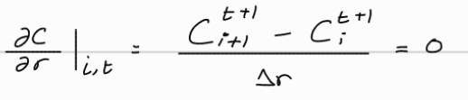

Question B
Discrétisation de l’équation :
Donc, équation discrétisée aux nœuds internes (i = 2, 3, 4):
Au nœud de gauche (i =1) :
Au nœud de droite (i =5) :

Slide 4
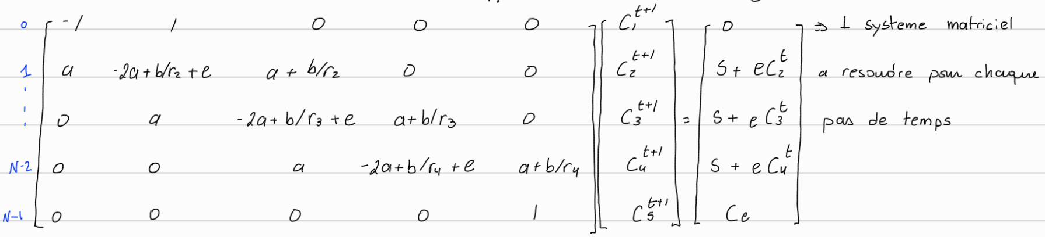
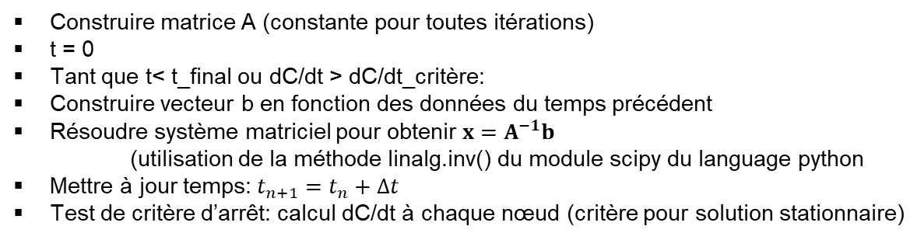
Question B (suite)
Méthode de résolution du système d’équations:
1) Assembler système matriciel de forme Ax=b pour isoler les inconnus dans un vecteur
2) Algorithme de résolution itératif:
Ordre de précision attendu: Une discrétisation d’ordre 1 en temps est utilisée. La discrétisation en espace est faite avec un terme d’ordre 1 et un terme d’ordre 2. Puisque l’ordre le plus bas domine l’erreur, l’ordre de précision attendu est un ordre de 1 en temps et un ordre de 1 en espace. Ceci est confirmé par une analyse de l’erreur de troncature du schéma (voir page suivante)
Critère de stabilité du schéma: Le schéma implicite en temps et le fait que l’erreur de troncature tende vers 0 de façon inconditionnelle lorsque la discrétisation est raffinée en temps et en espace indique que le système est inconditionnellement stable.
Système pour 5 nœuds
A
x
b
Construire matrice A (constante pour toutes itérations)
t = 0
Tant que t< t_final ou dC/dt > dC/dt_critère:
Construire vecteur b en fonction des données du temps précédent
Résoudre système matriciel pour obtenir $x=A^{−1}b$
(utilisation de la méthode linalg.inv() du module scipy du language python
Mettre à jour temps: $t_{n+1}=t_{n}+Δt$
Test de critère d’arrêt: calcul dC/dt à chaque nœud (critère pour solution stationnaire)

Slide 5


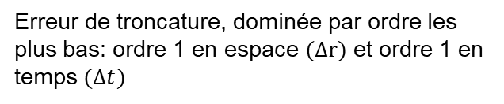

Question B (suite)
Ordre de précision attendu: identification de l’erreur de troncature
$C\left(t_{0}+Δt\right)=C\left(t_{0}\right)+\frac{∂C}{∂t}Δt+\frac{∂^{2}C}{∂t^{2}}\frac{Δt^{2}}{2}$+ $\frac{∂^{3}C}{∂t^{3}}\frac{Δt^{3}}{6}+\left[…\right]$ (1)
$\frac{C\left(t_{0}+Δt\right) −C\left(t_{0}\right)}{Δt}=\frac{∂C}{∂t}+\frac{∂^{2}C}{∂t^{2}}\frac{Δt}{2}+\frac{∂^{3}C}{∂t^{3}}\frac{Δt^{2}}{6}+\left[…\right]$(4)
$C\left(r_{0}+Δr\right)=C\left(r_{0}\right)+\frac{∂C}{∂r}Δr+\frac{∂^{2}C}{∂r^{2}}\frac{Δr^{2}}{2}$+ $\frac{∂^{3}C}{∂r^{3}}\frac{Δr^{3}}{6}+\left[…\right]$ (2)
$\frac{C\left(r_{0}+Δr\right) −C\left(r_{0}\right)}{Δr}=\frac{∂C}{∂r}+\frac{∂^{2}C}{∂r^{2}}\frac{Δr}{2}+\frac{∂^{3}C}{∂r^{3}}\frac{Δr^{2}}{6}+\left[…\right]$(5)
$C\left(r_{0}−Δr\right)=C\left(r_{0}\right)−\frac{∂C}{∂r}Δr+\frac{∂^{2}C}{∂r^{2}}\frac{Δr^{2}}{2}−$ $\frac{∂^{3}C}{∂r^{3}}\frac{Δr^{3}}{6}+\left[…\right]$ (3)
$\frac{C\left(r_{0}+Δr\right) −2C\left(r_{0}\right)+C(r_{0}−Δr)}{Δr^{2}}=\frac{∂^{2}C}{∂r^{2}}+\frac{∂^{4}C}{∂r^{4}}\frac{Δr^{2}}{12}+\left[…\right]$(6)
En remplaçant (4), (5) et (6) dans l’équation discrétisée au nœuds internes:
$\frac{C_{i}^{t+1}−C_{i}^{t}}{Δt}=D_{eff}\frac{C_{i+1}^{t+1} −2C_{i}^{t+1}+C_{i−1}^{t+1}}{Δr^{2}}+\frac{D_{eff}}{r_{i}}\frac{C_{i+1}^{t+1} −C_{i}^{t+1}}{Δr}$ est équivalent à:
$$\frac{∂C}{∂t}+\frac{∂^{2}C}{∂t^{2}}\frac{Δt}{2}+\frac{∂^{3}C}{∂t^{3}}\frac{Δt^{2}}{6}+O(Δt^{3})=D_{eff}\left(\frac{∂^{2}C}{∂r^{2}}+\frac{∂^{4}C}{∂r^{4}}\frac{Δr^{2}}{12}+O(Δr^{4})\right)+\frac{D_{eff}}{r_{i}}\left(\frac{∂C}{∂r}+\frac{∂^{2}C}{∂r^{2}}\frac{Δr}{2}+\frac{∂^{3}C}{∂r^{3}}\frac{Δr^{2}}{6}+O(Δr^{3})\right)$$
en reformulant:
$$\frac{∂C}{∂t} −D_{eff}\left(\frac{∂^{2}C}{∂r^{2}}\right)−\frac{D_{eff} }{r_{i}}\frac{∂C}{∂r}=0−\left(\frac{∂^{2}C}{∂t^{2}}\frac{Δt}{2}+\frac{∂^{3}C}{∂t^{3}}\frac{Δt^{2}}{6}+O\left(Δt^{3}\right)\right)+D_{eff}\left(\frac{∂^{4}C}{∂r^{4}}\frac{Δr^{2}}{12}+O(Δr^{4})\right)+\frac{D_{eff}}{r_{i}}\left(\frac{∂^{2}C}{∂r^{2}}\frac{Δr}{2}+\frac{∂^{3}C}{∂r^{3}}\frac{Δr^{2}}{6}+O(Δr^{3})\right)$$
Équation analytique
Erreur de troncature, dominée par ordre les plus bas: ordre 1 en espace $(Δr)$ et ordre 1 en temps $(Δt)$

Slide 6
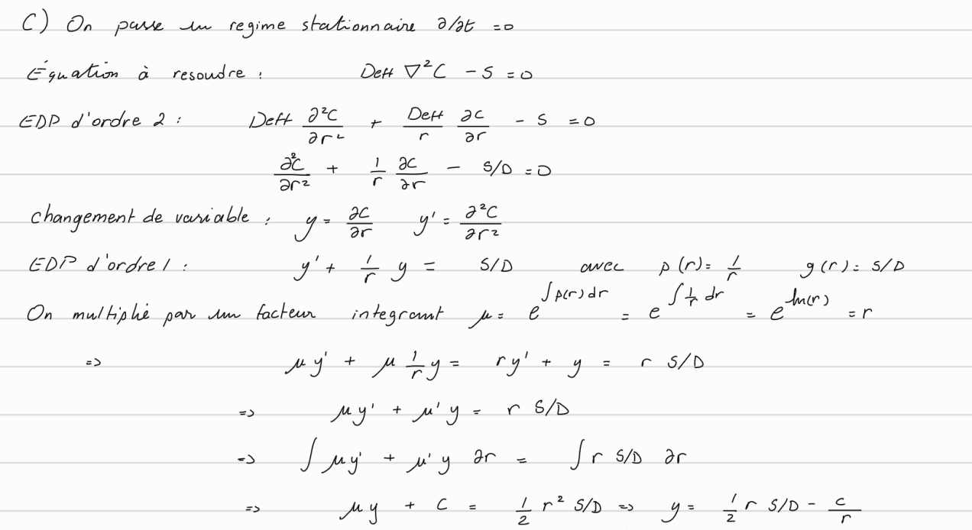
Question C
Solution analytique en régime stationnaire :

Slide 7
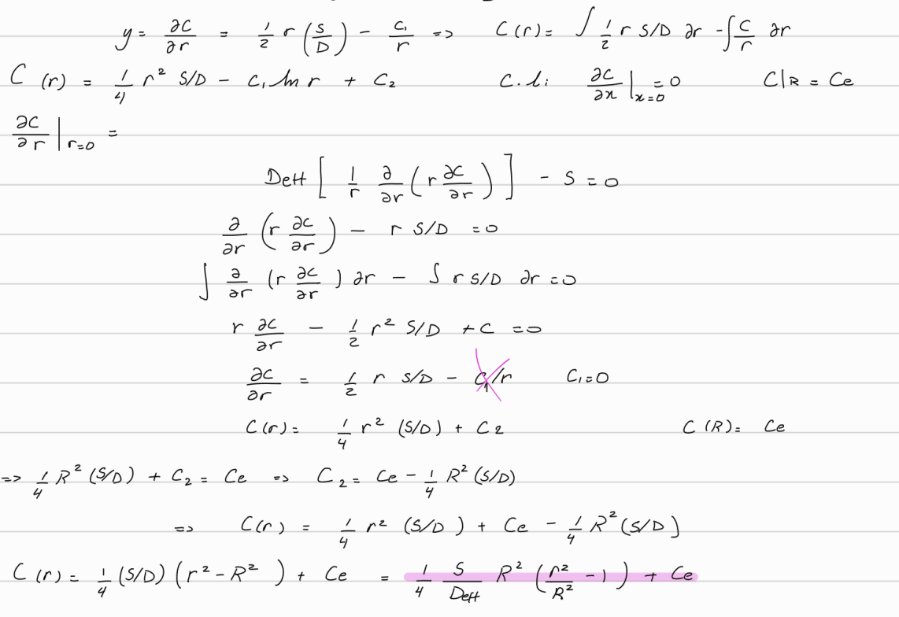
Question C (suite)
Solution analytique en régime stationnaire (suite) :

Slide 8
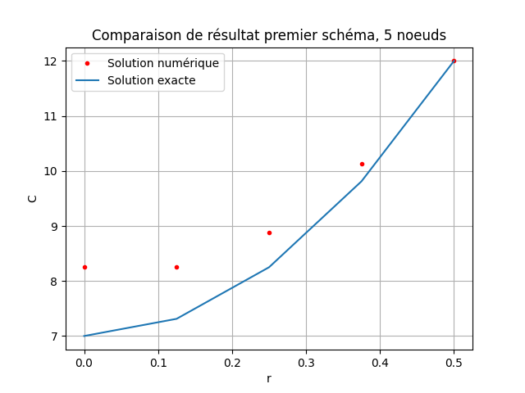
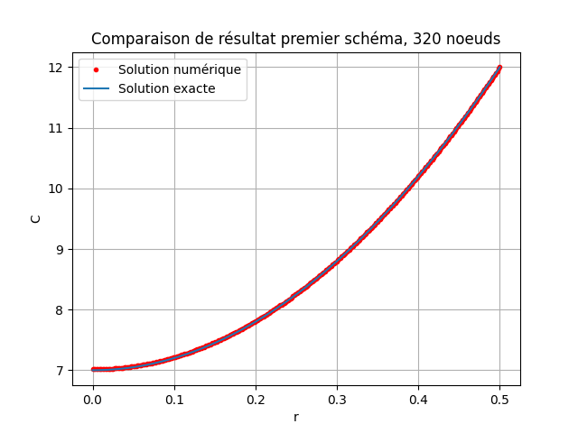
Question D
Code rédigé sur un repository github
Utilisant un nombre variable de nœuds avec une distribution uniforme
Résolution du problème instationnaire (régime stationnaire obtenu en laissant solution se stabiliser)
Profil de concentration en régime stationnaire (5 nœuds et 320 noeuds):
Lien vers projet github: https://github.com/CameliaOuamara/Devoir1_Verification_de_code.git

Slide 9
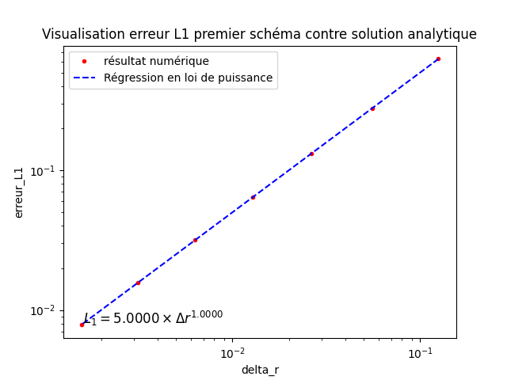
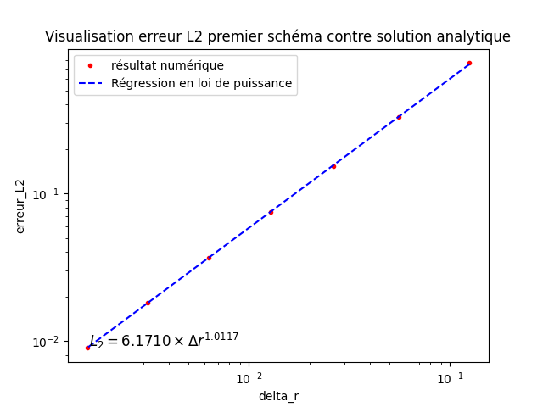
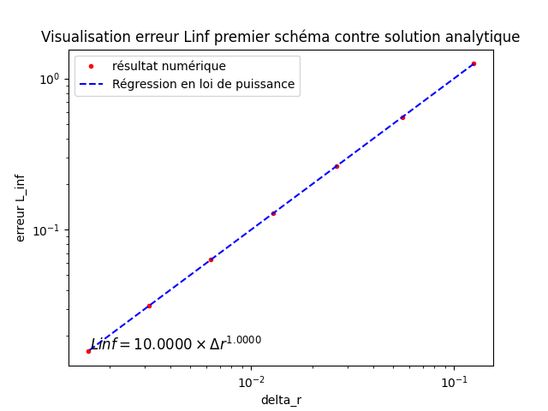

Question E
Paramètres de la simulation utilisés:
Critère convergence: Norme L2 de variation temporelle de C relative à norme L2 de C inférieure à 10e-14 (près de précision machine)
Pas de temps élevé utilisé puisque solution instationnaire inutile et schéma temporel inconditionnellement stable : $Δt=5.0 ∙10e5 ∙\frac{Δr^{2}}{D_{eff}}$
Vérification utilisant le profil analytique:
c) Problème avec la méthode de vérification: Pas de problème observé

Slide 10
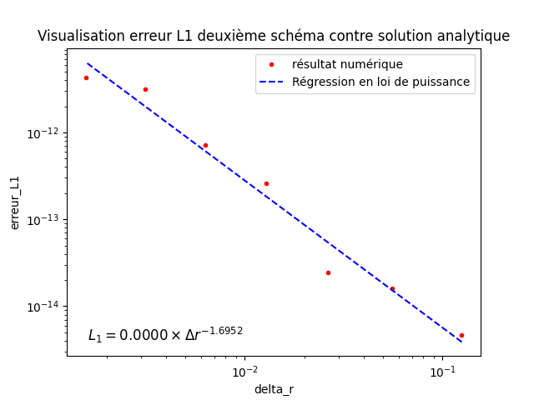
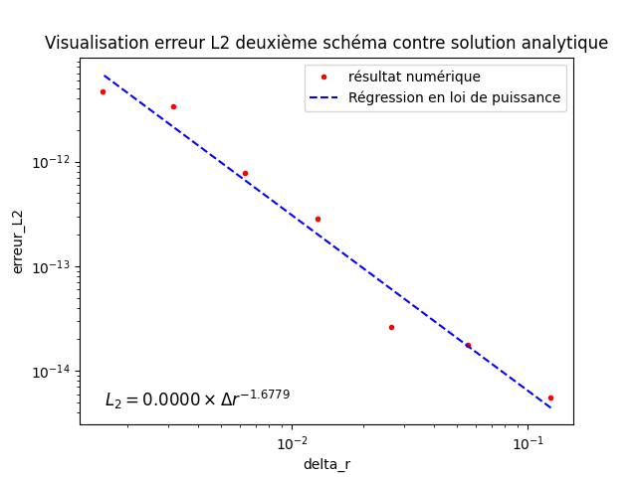
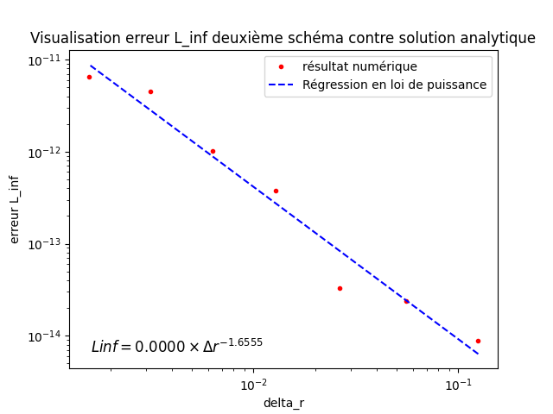

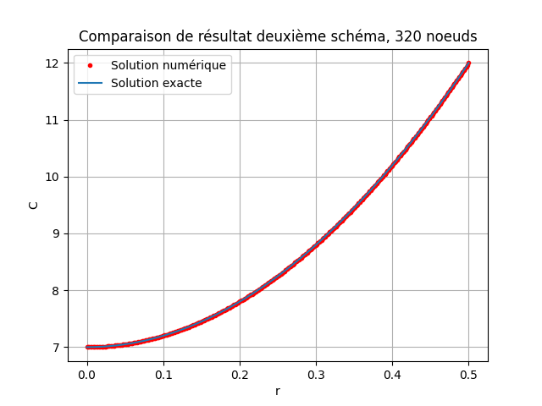
Question F
Nouveau schéma implémenté dans le même projet github avec classe alternative
Nouvelle vérification :
Profils de concentration avec les deux schémas numériques :
Constatations : L’erreur entre la solution stationnaire numérique et la solution analytique correspond à l’erreur de précision machine. Ce résultat est attendu puisque l’erreur de troncature avec le nouveau schéma spatial est uniquement dépendante de termes multipliés par des dérivées d’ordre 3 et supérieur en espace. Puisque la solution analytique est un polynôme de degré 2, l’erreur de discrétisation du schéma est donc nulle.

Slide 11

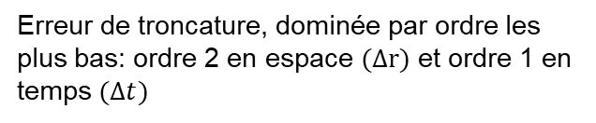
Question F (suite)
Ordre de précision attendu: identification de l’erreur de troncature
$C\left(t_{0}+Δt\right)=C\left(t_{0}\right)+\frac{∂C}{∂t}Δt+\frac{∂^{2}C}{∂t^{2}}\frac{Δt^{2}}{2}$+ $\frac{∂^{3}C}{∂t^{3}}\frac{Δt^{3}}{6}+\left[…\right]$ (1)
$\frac{C\left(t_{0}+Δt\right) −C\left(t_{0}\right)}{Δt}=\frac{∂C}{∂t}+\frac{∂^{2}C}{∂t^{2}}\frac{Δt}{2}+\frac{∂^{3}C}{∂t^{3}}\frac{Δt^{2}}{6}+\left[…\right]$(4)
$C\left(r_{0}+Δr\right)=C\left(r_{0}\right)+\frac{∂C}{∂r}Δr+\frac{∂^{2}C}{∂r^{2}}\frac{Δr^{2}}{2}$+ $\frac{∂^{3}C}{∂r^{3}}\frac{Δr^{3}}{6}+\left[…\right]$ (2)
$\frac{C\left(r_{0}+Δr\right) −C\left(r_{0}−Δr\right)}{2Δr}=\frac{∂C}{∂r}+\frac{∂^{3}C}{∂r^{3}}\frac{Δr^{2}}{6}+\left[…\right]$(5)
$C\left(r_{0}−Δr\right)=C\left(r_{0}\right)−\frac{∂C}{∂r}Δr+\frac{∂^{2}C}{∂r^{2}}\frac{Δr^{2}}{2}−$ $\frac{∂^{3}C}{∂r^{3}}\frac{Δr^{3}}{6}+\left[…\right]$ (3)
$\frac{C\left(r_{0}+Δr\right) −2C\left(r_{0}\right)+C(r_{0}−Δr)}{Δr^{2}}=\frac{∂^{2}C}{∂r^{2}}+\frac{∂^{4}C}{∂r^{4}}\frac{Δr^{2}}{12}+\left[…\right]$(6)
En remplaçant (4), (5) et (6) dans l’équation discrétisée au nœuds internes:
$\frac{C_{i}^{t+1}−C_{i}^{t}}{Δt}=D_{eff}\frac{C_{i+1}^{t+1} −2C_{i}^{t+1}+C_{i−1}^{t+1}}{Δr^{2}}+\frac{D_{eff}}{r_{i}}\frac{C_{i+1}^{t+1} −C_{i−1}^{t+1}}{2Δr}$ est équivalent à:
$$\frac{∂C}{∂t}+\frac{∂^{2}C}{∂t^{2}}\frac{Δt}{2}+\frac{∂^{3}C}{∂t^{3}}\frac{Δt^{2}}{6}+O(Δt^{3})=D_{eff}\left(\frac{∂^{2}C}{∂r^{2}}+\frac{∂^{4}C}{∂r^{4}}\frac{Δr^{2}}{12}+O(Δr^{4})\right)+\frac{D_{eff}}{r_{i}}\left(\frac{∂C}{∂r}+\frac{∂^{3}C}{∂r^{3}}\frac{Δr^{2}}{6}+O(Δr^{4})\right)$$
en reformulant:
$$\frac{∂C}{∂t} −D_{eff}\left(\frac{∂^{2}C}{∂r^{2}}\right)−\frac{D_{eff} }{r_{i}}\frac{∂C}{∂r}=0−\left(\frac{∂^{2}C}{∂t^{2}}\frac{Δt}{2}+\frac{∂^{3}C}{∂t^{3}}\frac{Δt^{2}}{6}+O\left(Δt^{3}\right)\right)+D_{eff}\left(\frac{∂^{4}C}{∂r^{4}}\frac{Δr^{2}}{12}+O(Δr^{4})\right)+\frac{D_{eff}}{r_{i}}\left(\frac{∂^{3}C}{∂r^{3}}\frac{Δr^{2}}{6}+O(Δr^{4})\right)$$
Équation analytique
Erreur de troncature, dominée par ordre les plus bas: ordre 2 en espace $(Δr)$ et ordre 1 en temps $(Δt)$

